Slide 1
Tìm hiểu về WEB
Giao thức
HTTP, HTTPS, HTTPS/2, HTML
NHÓM 1 | ĐỀ TÀI 1

Slide 2


Thành viên
1. Nguyễn Tôn Tú
2. Đào Mạnh Linh
3. Nguyễn Mạnh Hải

Slide 3

Đề Mục
Tìm Hiểu giao thức HTTP
Tìm Hiểu Giao Thức HTTPS
Tìm Hiểu Giao Thức HTTP2

Slide 4

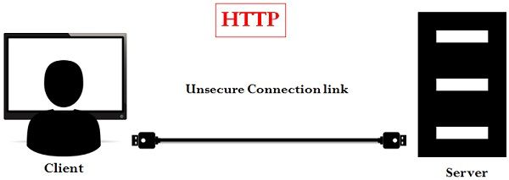
Giao thức HTTP

Slide 5

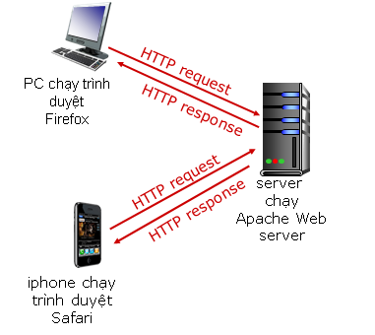
Tổng quan
Có hai loại kết nối HTTP là kết nối không bền vững và kết nối bền vững.
- Kết nối không bền vững: sau khi, server gửi đi một đối tượng thì kết nối TCP sẽ được đóng. Như vậy, mỗi kết nối TCP chỉ truyền được duy nhất một yêu cầu từ client và nhận lại một thông điệp trả lời từ server.
- Kết nối bền vững: server sẽ duy trì kết nối TCP cho việc gửi nhiều đối tượng. Như vậy, sẽ có nhiều yêu cầu từ client được gửi đến server trên cùng một kết nối. Thông thường kết nối TCP này sẽ được đóng lại trong một khoảng thời gian định trước.
Quy trình hoạt động của kết nối HTTP không bền vững:

Slide 6

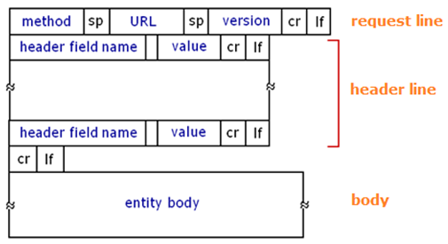
Thông điệp HTTP
Thông điệp HTTP được viết bằng văn bản ASCII thông thường, do vậy người dùng có thể đọc được. Có 2 dạng thông điệp HTTP: thông điệp HTTP yêu cầu và thông điệp HTTP trả lời.
Thông điệp HTTP yêu cầu:
- Request line: dòng đầu tiên của thông điệp HTTP yêu cầu.
- Header line: là các dòng tiếp theo.
- Sp: bao gồm các giá trị về khoảng trống.
- Blank line: bao gồm các giá trị điều khiển trở về đầu dòng, xuống hang (cr,lf).
- Entity Body (nếu có): là phần thân của thông điệp HTTP yêu cầu.

Slide 7

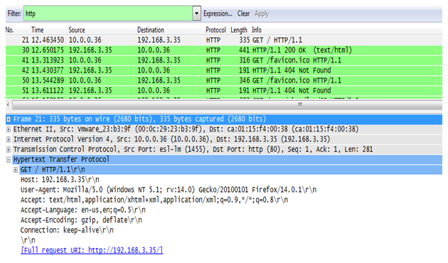
Gói tin HTTP
- Có các mã trạng thái hồi đáp như:
200 OK
404 Not Found
Địa chỉ IP nguồn: 10.0.0.36
Địa chỉ IP đích: 192.168.3.35 - Cổng HTTP: 80
- Sử dụng phương thức: TCP
- Trang web đăng nhập là (host) http://192.168.3.35 không sử dụng DNS để phân giải địa chỉ IP 192.168.3.35.
- User-agent: loại trình duyệt gửi yêu cầu đến server ở đây dùng trình duyệt Mozilla/5.0. - Accept-language: sử dụng ngôn ngữ tiếng anh (en-us).

Slide 8


Giao thức HTTPS

Slide 9

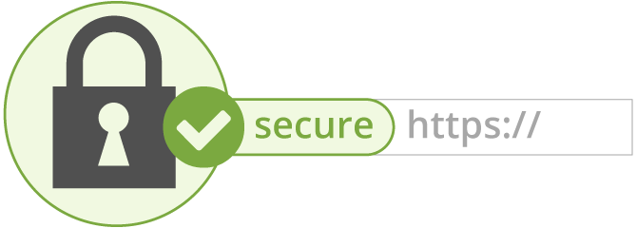
Tổng Quan
Giao thức HTTPS (viết tắt của cụm từ Hypertext Transfer Protocol Secure) là sự kết hợp giữa giao thức HTTP và giao thức bảo mật SSL, TLS nhằm tạo nên một rào chắn an ninh, bảo mật khi truyền tải các thông tin trên mạng Internet.
HTTPS là loại giao thức giúp đảm bảo các yếu tố cơ bản của thông tin, bao gồm:
- Confidentiality
- Integrity
- Authenticity

Slide 10


Cách sử dụng giao thức HTTPS
Có 2 cách để bạn cài đặt giao thức HTTPS.
Cách 1: Mua chứng chỉ SSL trực tiếp từ các đơn vị cung cấp
Cách 2: Sử dụng dịch vụ cài đặt giao thức HTTPS, chứng chỉ SSL chuyên nghiệp từ các đơn vị thiết kế web, các công ty tại Việt Nam

Slide 11


Cách nhận biết website có sử dụng giao thức HTTPS
Đối với các website có sử dụng giao thức HTTPS, khi truy cập bạn sẽ thấy ở đầu khung địa chỉ web xuất hiện chiếc ổ khóa màu xanh lá cùng dòng HTTPS. Đây chính là dấu hiệu cho thấy website được bảo mật và chứng thực.

Slide 12



Sự khác biệt giữa HTTP và HTTPS
>
<
Giao thức HTTP: Khi bạn truy cập vào website bằng giao thức HTTP thì trình duyệt sẽ mặc định rằng đại chỉ IP của bạn không có biện pháp xác thực nào và sẽ không được mã hóa hay bảo mật. Những cuộc nói chuyện, trao đổi của bạn có thể sẽ bị nghe trộm hoặc trang web mà bạn truy cạp sẽ bị chuyển hướng tới một trang web khác mà bạn không hề biết.
Giao thức HTTPS: Khi bạn truy cập vào website bằng giao thức HTTPS
Khi sử truy cập vào bất cứ trang web HTTPS nào bạn sẽ được hỗ trợ tính xác thực về tính bảo mật từ CA. Người xem biết chính xác mình đang truy cập vào trang web nào chứ không phải là một trang web giả danh nào khác.
Với HTTPS địa chỉ IP của bạn sẽ được mã hóa, mọi thông tin trong quá trình trao đổi, nói chuyện sẽ được bảo mật.

Slide 13

Kết luận Như vậy qua bài viết này bạn có thể nhận biết được sự khác nhau giữa HTTP hay HTTPS. Nếu bạn muốn thông tin của mình được bảo mật thì nên sử dụng HTTPS.

Slide 14

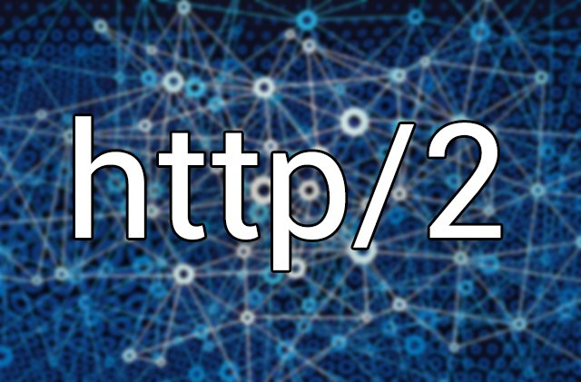
Giao thức HTTP2

Slide 15

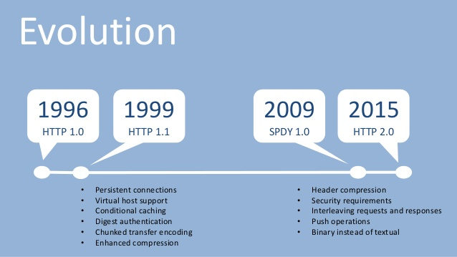
HTTP2 là gì?
HTTP2 hay HTTP phiên bản 2 là phiên bản chính thức thứ hai của giao thức truyền tải siêu văn bản HTTP, được xây dựng trên hàng loạt những công nghệ tiên tiến nhằm cải thiện đáng kể hiệu suất website. HTTP2 được phát triển dựa trên công nghệ SPDY bởi bộ phận Hypertext Transfer Protocol thuộc Internet Engineering Task Force

Slide 16

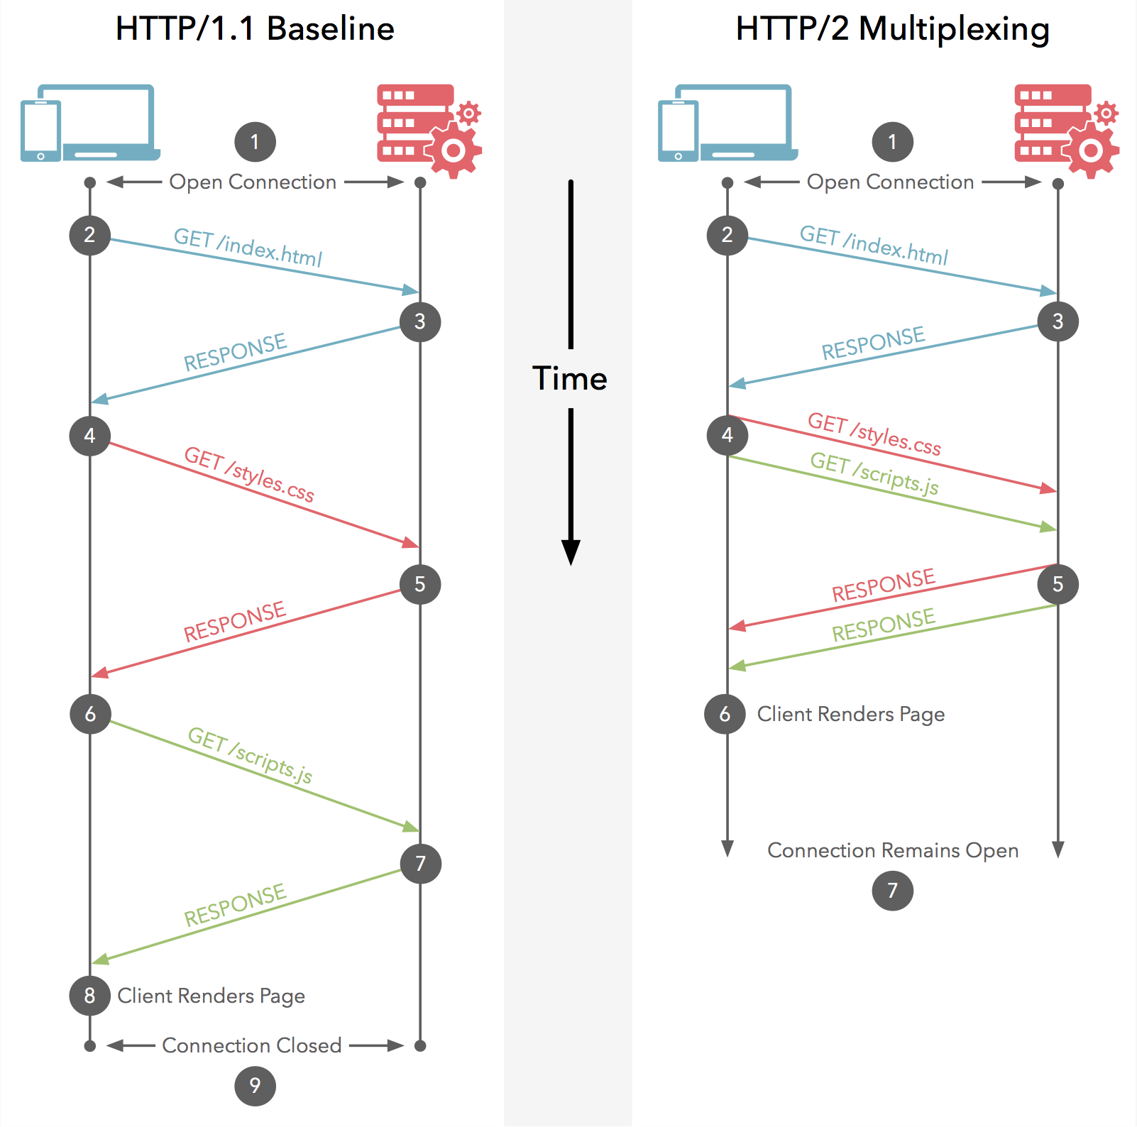
Các đặc điểm của HTTP2
Dữ liệu truyền tải dạng nhị phân
Nén dữ liệu được gửi đi
Giải quyết phản hồi ưu tiên

Slide 17

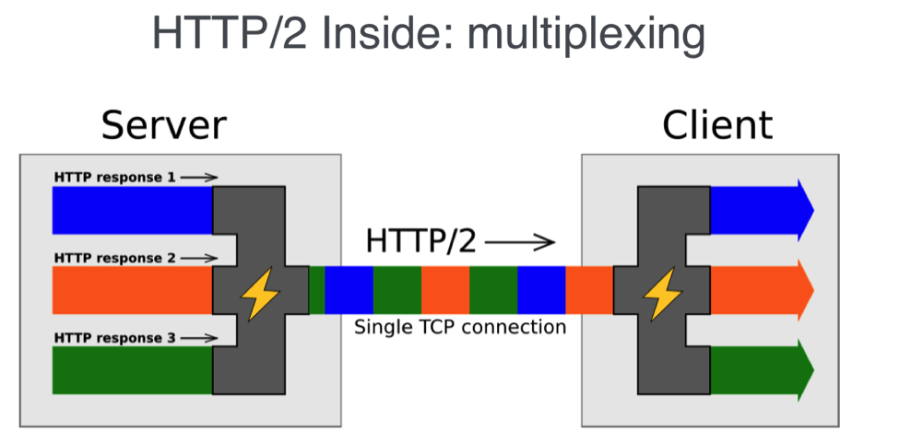
Thiết lập kết nối liên tục HTTP/2 cho phép xử lý nhiều truy vấn giữa máy chủ và trình duyệt trên một kết nối TCP duy nhất. Cụ thể, HTTP/2 giúp tạo ra kết nối liên tục giữa máy chủ và trình duyệt. Trong khi đó, HTTP/1.1 thiết lập một kết nối mới mỗi lần trình duyệt truy vấn thông tin đồng thời chỉ xử lý 1 truy vấn duy nhất trên một kết nối TCP.

Slide 18

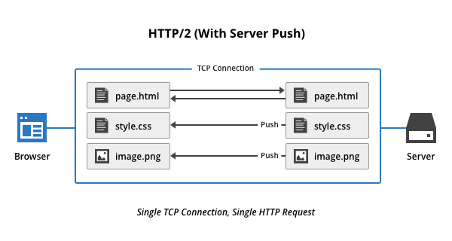
Gửi trước dữ liệu Server Push HTTP/2 cho phép server có thể gửi gói dữ liệu trước khi nó được yêu cầu. Ví dụ, bạn có thể “reference” một script ở cuối page. Trong HTTP/1.1, trình duyệt sẽ tải, phân giải HTML rồi chạy JavaScript khi đến đoạn tag script. Với HTTP/2, server có thể gửi file JavaScript đến trước khi trình duyệt yêu cầu tài nguyên này.

Slide 19

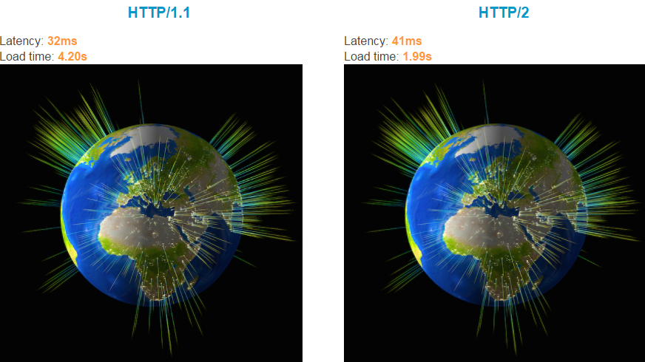
Tổng Kết Có thể thấy, HTTP2 đã thể hiện những ưu thế vượt trội so với HTTP1.1 và SPDY, khẳng định mình là giao thức của tương lai. HTTP2 ngày càng được hỗ trợ và sử dụng nhiều hơn. Theo W3Techs, đến tháng 06/2017, 15% lượng websites toàn cầu sử dụng HTTP2. Rất nhiều “ông lớn” đã sử dụng HTTP2 như Google.com, Youtube.com, Facebook.com, Wikipedia.org, Twitter.com, Canhme.com…

Slide 20





